Slide 1
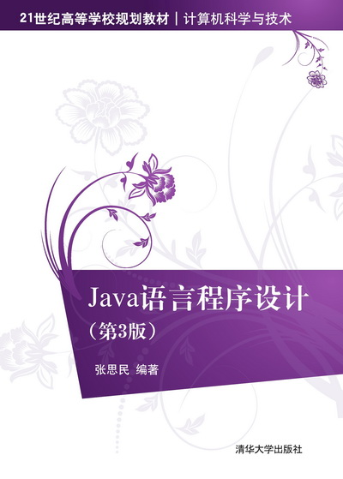
第8章
文件和输入输出流

Slide 2
本章主要内容：
8.1 输入/输出流
  8.1.1 流的概念
  8.1.2 io类库
8.2 文件处理
  8.2.1 文件与目录管理
  8.2.2 文件流
8.3 随机存取文件和本地可执行文件
  8.3.1 随机存取文件流
  8.3.2 本地可执行文件
8.4 数据流与对象流
  8.4.1 数据流
  8.4.2 对象流
8.5 Java多媒体技术
  8.5.1 应用输入流播放音频文件
  8.5.2 Java多媒体包JMF的应用

Slide 3
8.1 输入/输出流
8.1.1 流的概念
输入输出是计算机的最基本操作，也是程序设计语言的一项重要的基本功能。例如从键盘输入数据，从文件中读取数据或向文件写入数据，通过网络上传或下载数据等。
Java与其他编程语言一样，文件操作在程序设计中占有很重要的地位，Java的文件操作是通过它的输入输出类库来实现的，Java.io包提供了丰富的流操作类。
流是一可被顺序访问的数据序列，是对计算机输入数据和输出数据的抽象。就方向来说分输入流和输出流。输入流将外部数据引入到计算机中，如从磁盘中读取信息等。输出流将数据引导到外部设备，如向磁盘保存文件等。因此“流”可以看成是数据从一种设备流向另一种设备的过程。

Slide 4
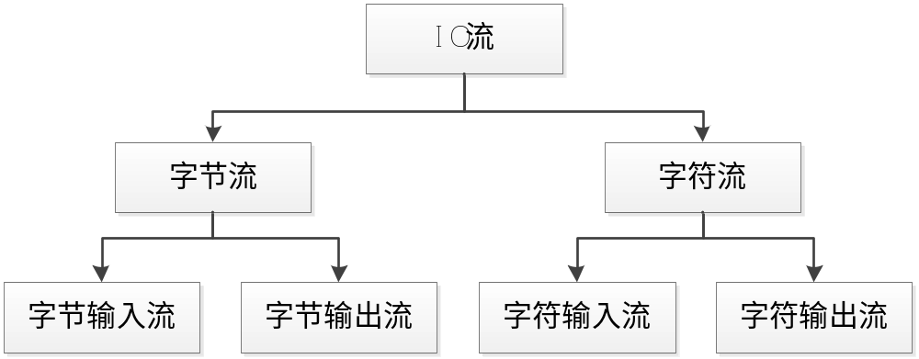
  流序列中的数据既可以是未经加工的原始二进制数据，也可以是经一定编码处理后符合某种格式规定的特定数据，所以Java中的数据流有字节流和字符流之分。字节流分别用java.io.InputStream和java.io.OutputStream表示，字符流的输入输出流分别用java.io.Reader和java.io.Writer表示

Slide 5
字节流与字符流主要的区别是它们处理数据的类型不同，二进制数据的字节流是最基本的数据表示方式，按每8位一个字节的方式来处理数据。字符流是按虚拟机的每16位一个字符的Unicode码来处理字符数据，其内部要进行字符型数据与字节型数据之间的字符集转化。
字节流转换为字符流时：
Publilc String(byte bytes[],String s)
字符流转换为字节流时：
Byte[] String.getBytes(String s);

Slide 6
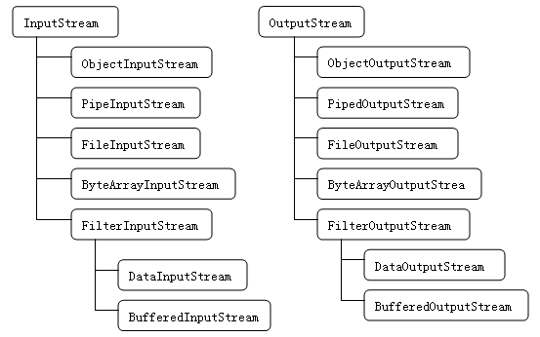
8.1.2 io类库
1、字节流的层次结构

Slide 7
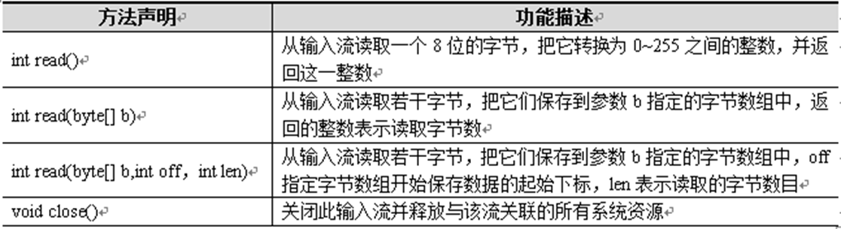
在JDK中，InputStream提供了一系列与读数据相关的方法，具体如下：

Slide 8
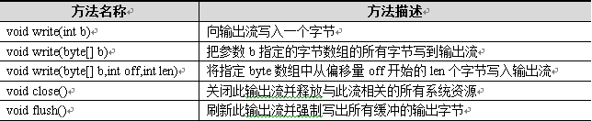
  在JDK中，OutputStream提供了一系列与写数据相关的方法，具体如下：

Slide 9
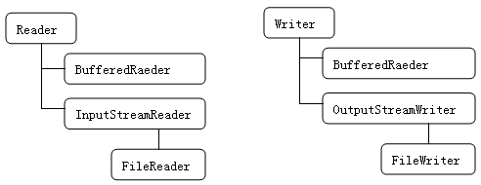
8.1.2 io类库
2、字符流的层次结构

Slide 10
8.1.2 io类库
2、字符流的层次结构
类 名 | 功 能
BufferedReader 和BufferedWriter | 用于字符流读写缓冲存储。
InputStreamReader 和OutputStreamWriter | 用于将字节码与字符码相互转换。
FileReader 和FileWriter | 用于字符文件的输入输出。

Slide 11
8.2.1 文件与目录管理
8.2文件处理
1、创建File类文件对象
（1）所有对文件的操作都要使用File类.
（2）其构造：
File(“文件名”);
File(“文件所在目录”，“文件名”）；
文件与应用程序在同一目录
文件与应用程序不在同一目录

Slide 12
8.2.1 文件与目录管理
2、获取文件及目录属性
（1）判断文件或目录是否存在
public boolean exists( ) ;
（2）判断是文件还是目录
public boolean isFile( );
public boolean isDirectory( );
（3）获取文件或目录名称与路径
public String getName( ); 返回文件名或目录名。
public String getPath( ); 返回文件或目录的路径。

Slide 13
8.2.1 文件与目录管理
（4）获取文件的长度
public long length( );
（5）获取文件读写属性
public boolean canRead( );
public boolean canWrite( );
（6）列出目录中的文件
public String[ ] list ( );
（7）比较两个文件或目录
public boolean equals( File f );

Slide 14
列出目录下的所有文件
import java.io.File;
public class Example26 {
public static void main(String[] args) throws Exception {
File file = new File("C:\\Users\\dcx\\Desktop\\大创"); // 创建File对象
if (file.isDirectory ()) { // 判断File对象对应的目录是否存在
String[] names = file.list (); // 获得目录下的所有文件的文件名
for (int i=0;i<names.length;i++) {
System.out.println(names[i]); // 输出文件名
}
}
}
}

Slide 15
遍历目录下的文件
  如果希望获取指定类型的文件，可以使用重载的list(FilenameFilter）方法。 list(FilenameFilter filter)方法的工作原理如下所示：
  1、调用list()方法传入FilenameFilter文件过滤器对象
  2、取出当前File对象所代表目录下的所有子目录和文件
  3、对于每一个子目录或文件，都会调用文件过滤器对象的accept(File dir,String name)方法，并把File对象的目录作为参数dir以及这个子目录或文件的名字作为name传递给方法
  4、如果accept()方法返回true，就将当前遍历的这个子目录或文件添加到数组中，如果返回false，则不添加。

Slide 16
package paper8;
import java.io.File;
import java.io.FilenameFilter;
public class Example27 {
public static void main(String[] args) throws Exception {
// 创建File对象
File file = new File("C:\\Users\\dcx\\Desktop\\大创");
// 创建过滤器对象
FilenameFilter filter = new FilenameFilter() {
// 实现accept()方法
public boolean accept(File dir, String name) {
File currFile = new File(dir, name);
// 如果文件名以.java结尾返回true，否则返回false
if (currFile.isFile() && name.endsWith(".doc")) {
return true;
} else {
return false;
}
}
};
if (file.exists()) { // 判断File对象对应的目录是否存在
String[] lists = file.list(filter); // 获得过滤后的所有文件名数组
for (String name : lists) {
System.out.println(name);
}
}
}
}

Slide 17
8.2.1 文件与目录管理
3、文件及目录操作
File类中还定义了一些对文件或目录进行管理、操作的方法，常用的方法有：
（1）重命名文件
public boolean renameTo( File newFile );
（2）删除文件
public void delete( );
（3）创建目录
public boolean mkdir( );

Slide 18
File类提供了delete()方法删除文件，但该方法无法删除目录，因此，要想删除文件及目录，需要通过递归的方式将整个目录以及其中的文件全部删除。
import java.io.*;
public class Example30 {
public static void main(String[] args) {
File file = new File("E:\\cn"); // 创建一个代表目录的File对象
deleteDir(file); // 调用deleteDir删除方法
}
public static void deleteDir(File dir) {
if (dir.exists()) { // 判断传入的File对象是否存在
File[] files = dir.listFiles(); // 得到File数组
for (File file : files) { // 遍历所有的子目录和文件
if (file.isDirectory()) {
deleteDir(file); // 如果是目录，递归调用deleteDir()
} else {
// 如果是文件，直接删除
file.delete();
}
}
// 删除完一个目录里的所有文件后，就删除这个目录
dir.delete();
}
}
}

Slide 19
8.2.2 文件流
对文件进行输入输出处理的四个类：
  FileInputStream ：字节文件输入流；
  FileOutputStream ：字节文件输出流；
  FileReader ：字符文件输入流；
  FileWriter ：字符文件输出流。

Slide 20
8.2.2 文件流
1、字节文件输入流读取文件
  （1）FileInputStream类
  FileInputStream(String filename)；
  FileInputStream(File file)；
  FileInputStream( FileDescriptor fdObj)；
  （2）从文件输入流中读取字节
  int read( )；
  int read( byte b[ ])；
  int read( byte b[ ],int off, int len)；

Slide 21
【例8-1】在下面的程序中，读取一个文本文件test.dat，并将其显示到对话框上。
在编写程序之前，我们至少需要知道两件事：
（1）怎样把一个流与一个文件联系起来；
（2）用什么方法把从文件中读取到的数据显示到一个对话框中。

Slide 22
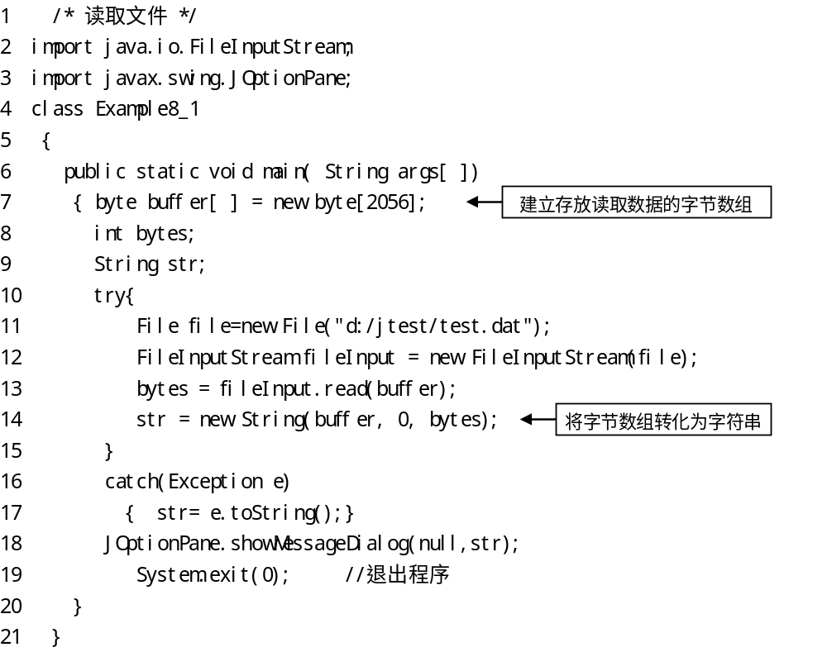

Slide 23
8.2.2 文件流
2、字节文件输出流写入文件
  （1）FileOutputStream类
  FileOutputStream( String filename )
  FileOutputStream( File file )
  FileOutputStream(FileDescriptor fdObj)
  （2）把字节发送到文件输出流
  write(int b);
  write(byte[ ] b);
  write(byte[ ] b, int off, int len);

Slide 24
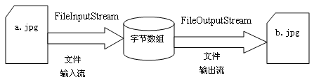
【例8-2】复制图像文件a.jpg，并且更名为b.jpg。

Slide 25
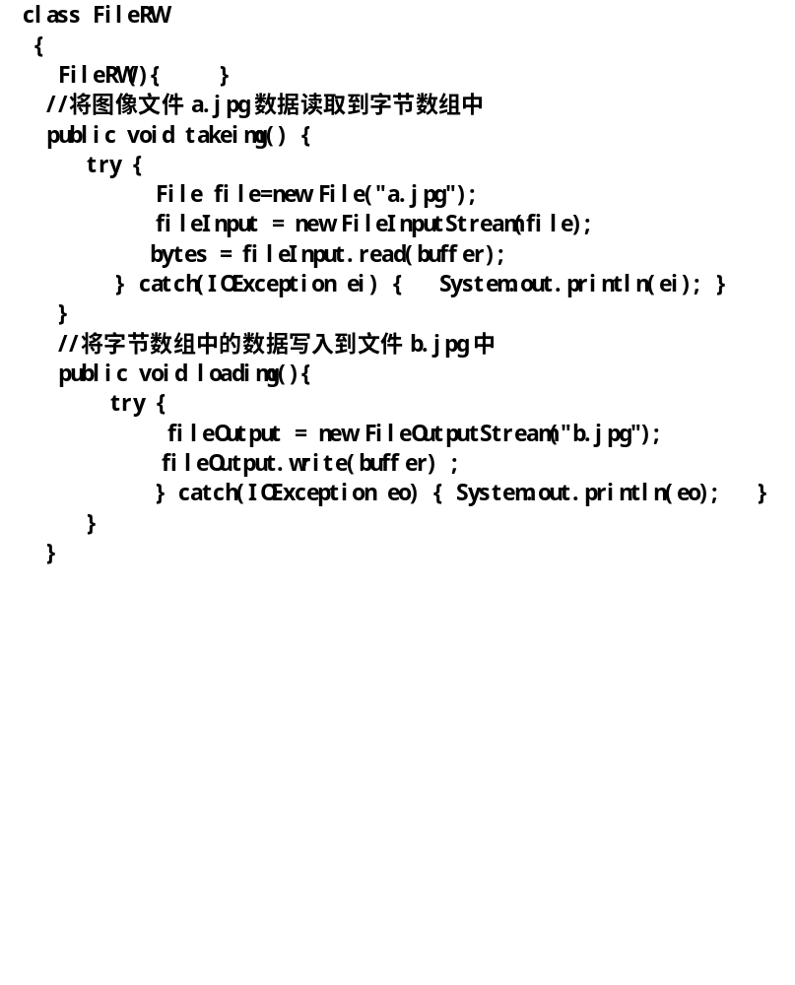

Slide 26
8.2.2 文件流
3、字符文件流读写文本文件
  （1）FileReader和FileWriter
    FileReader( String filename )；
    FileReader( File file )；
    FileReader(FileDescriptor fdObj)；
    FileWriter( String filename )；
    FileWriter( File file )；
    FileWriter(FileDescriptor fdObj)；

Slide 27
8.2.2 文件流
3、字符文件流读写文本文件
  （2）用字符流进行读写操作的方法
  与字节输入输出流的功能一样，Reader和Writer只是建立一条通往字符文件的通道，而要实现对字符数据的读写操作，还需要读方法和写方法来完成。

Slide 28
8.2.2 文件流
从输入流中按行读取字符的方法：
String readLine()；
向输出流写入多个字符的方法：
write(String s, int off, int len)；
将指定的字符串s从偏移量 off 开始的 len 个字符写入文件输出流。
刷新BufferedWriter所建立的缓冲区，一次性将缓冲区中的数据写入文件的方法如下：
flush()；

Slide 29
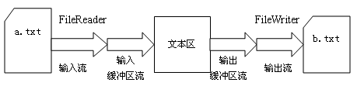
【例8-3】将文件a.txt读取到文本区，经修改后，另存为b.txt。
程序改写，将该程序修改成类似于window自带记事本的小程序。
即新建文件、打开文件、保存文件、另存文件。

Slide 30
8.3 随机存取文件和本地可执行文件
8.3.1 随机存取文件流
随机存取文件流RandomAccessFile类可以读写文件中任意位置上的字节、文本等数据。它有二个构造方法：
  （1）RandomAccessFile ( String filename, String mode )
  （2）RandomAccessFile ( File file, String mode )

Slide 31
【例8-4】用随机存取文件流读写文件。
1． /* 随机流 */
2． import java.io.*;
3． class Example8_4
4． {
5． public static void main(String[] args)
6． {
7． try{
8. RandomAccessFile f = new andomAccessFile("a.txt","rw");
9. f.writeBytes("Zhang si ming");
10. f.close();
11. }
12. catch(IOException e){
13. System.out.println(e);
14. }
15. }
16. } 改写：实现文件的的追写。

Slide 32
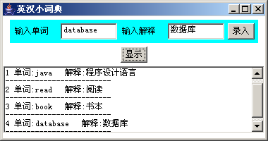
【例8-5】使用随机存取文件流RandomAccessFile实现一个英汉小词典程序。

Slide 33
8.3.2 本地可执行文件
在Java语言中，使用java.lang包中的Runtime类可以运行本地机的可执行文件。每个 Java 应用程序都有一个 Runtime 类实例对象，使应用程序能够与其运行的环境相连接。但应用程序不能创建自己的 Runtime 类实例对象，而要通过该类的静态方法getRuntime()创建Runtime 类对象。

Slide 34
8.3.2 本地可执行文件
Runtime 类对象有几个常用方法：
  （1）exit(int status)
  通过启动虚拟机的关闭序列，终止当前正在运行的 Java 虚拟机。
  （2）gc()
  运行垃圾回收器。
  （3）getRuntime()
  （4）exec(String command)
  调用该方法可以在单独的进程中运行由字符串命令指定的本地机上的可执行文件。

Slide 35
【例8-6】使用Runtime 类对象运行例8-5。
1. public class Example8_6
2. { public static void main(String args[])
3. {
4. try{
5. Runtime rt=Runtime.getRuntime();
6. rt.exec("java Example8_5");
7. }
8. catch(Exception e){ System.out.println(e); }
9. }
10. }

Slide 36
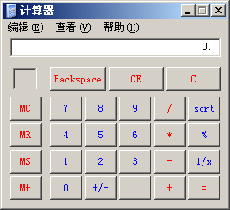
【例8-7】调用Windows系统自带的计算器。
1. public class Example8_7
2. { public static void main(String args[])
3. {
4. try{
5. Runtime rt=Runtime.getRuntime();
6. rt.exec("c:/windows/system32/calc.exe");
7. } catch(Exception e){ System.out.println(e); }
8. }
9. }

Slide 37
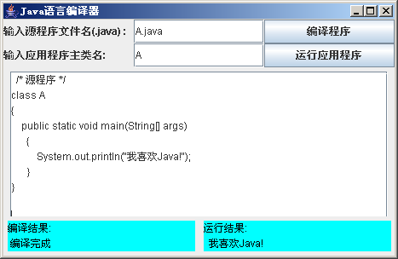
【例8-8】应用Runtime类设计一个Java语言简易编译器，该编译器具有编写源程序、编译和运行程序的功能。

Slide 38
8.4 数据流与对象流
8.4.1 数据流
有许多应用程序需要将处理的数据作为Java的一种基本类型（如布尔型，字节，整数和浮点数）来使用。这就要用到数据流类DataInputStream类和DataOutputStream类。这两个数据流类是很有用处的，它们允许程序按机器无关的格式读取Java原始数据。

Slide 39
8.4.1 数据流
用下面的构造方法就可以建立DataInputStream类和DataOutputStream类的实例：
public DataInputStream(InputStream in);
public DataOutputStream(OutputStream out);

Slide 40
8.4.1 数据流
方 法 | 功 能
close( ) | 关闭流并释放资源。
readBoolean( ) | 读取一个布尔值。
readByte( ) | 读取一个字节。
readInt() | 从文件中读取一个int值。
readUTF() | 从文件中读取一个UTF字符串。
seekByte(int pos) | 设置文件指针偏移量，在该位置发生下一个读取或写入操作。
writeBoolean(boolean b) | 把一个布尔值作为单字节值写入。
writeChars(String s) | 向文件写入一个字符串。
writeInt(int v) | 向文件写入一个int值。
writeBytes(String s) | 向文件写入一个字符串。
writeUTF(String str) | 使用UTF-8 编码将一个字符串写入该文件。

Slide 41
【例8-9】应用DataInputStream类和DataOutputStream类复制声音文件。

Slide 42
8.4.2 对象流
Java可以将对象作为一个整体通过对象流进行传输和存储。
1、对象流的构造方法
ObjectInputStream类和ObjectOutputStream类的构造方法为：
  ObjectInputStream(InputStream in);
  ObjectOutputStream(OutputStream out);

Slide 43
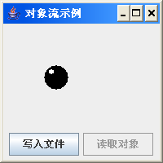
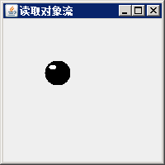
【例8-10】编写程序，在窗体中实例化球面板对象，当单击“写入文件”按钮后，能将球面板对象写入到一个文件中。当单击“读取对象”按钮后，再将该球面板对象从文件中取出，并在窗体中显示。

Slide 44
8.4.2 对象流
2、对象序列化
序列化是一个很重要的概念，当我们使用对象流写入或读出一个对象时，其前提是这个对象必须是序列化的。这是因为我们把一个对象写入到文件后，能再把这个对象正确地读回到程序中来。人们把将一个对象转化为适合传输或磁盘存储的数据流的过程称为对象序列化。
Java提供给我们的绝大多数类对象都是序列化对象，比如组件等。用户自己定义的类需要序列化时，必须实现Serializable接口。

Slide 45
【例8-11】编写一个简单的程序，保存日期、地址对象到一个对象流中。
程序的第一个任务就是保证Address类序列化，因此必须使这个类实Serializable接口。
要存储对象数据，还需要建立一个ObjectOutputStream对象：
ObjectOutputStream out;
out = new ObjectOutputStream(new FileOutputStream(“sample.data”));
其次，只要简单地使用ObjectOutputStream 类中的writeObject方法，例如下列形式：
Address address = new Address(“abc”, “abc@zsm8.com”);
out.writeObject( address );
根据Date类的定义，它是已序列化的，所以我们要写入流中的所有对象都已序列化.

Slide 46
8.5 Java多媒体技术

Slide 47
8.5.1 应用输入流播放音频文件
在Sun公司的jdk自带的rt.jar 包文件中，有AudioStream.class、AudioPlayer.class类用于
播放声音文件，我们可以使用输入流：
FileInputStream file=new FileInputStream("声音文件.wav");
AudioStream audio=new AudioStream(file);
使用AudioPlayer类的start()进行播放：
AudioPlayer.player.start(audio);

Slide 48
【例8-13】应用输入流播放音频文件。
public Sound()
{
try
{
file=new FileInputStream("茉莉花.wav");
buf=new BufferedInputStream(file);
AudioStream audio=new AudioStream(buf);
AudioPlayer.player.start(audio);
}
catch (Exception e) {System.out.println("音频文件读取错误"); }
}
}

Slide 49
8.5.2 Java多媒体包JMF的应用
Java有一个多媒体包JMF（Java Media Framework），可以用来编写多媒体应用程序。
  建立一个多媒体程序有下列几个步骤：
  1、创建多媒体播放对象
    try{
    MediaLocator mrl=new MediaLocator(多媒体文件名);
    player=Manager.createPlayer(mrl);
    }
    catch(MalformedURLException e){ }
    catch(IOException e){ }
    catch(NoPlayerException e){ }

Slide 50
8.5.2 Java多媒体包JMF的应用
2、向多媒体播放对象注册控制监视器
  player.addControllerListener(监视器);
3、让多媒体播放对象对播放媒体进行预提取
  player.prefetch();
4、启动多媒体播放对象
  player.start();
5、停止并释放多媒体播放对象
  player.stop();
  player.deallocate();
  player.close();

Slide 51
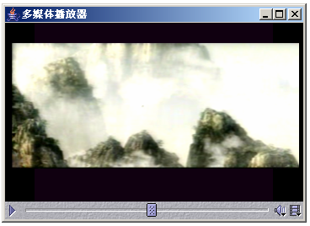
【例8-14】设计一个简易多媒体播放器。

Slide 52
本章结束

